Slide 1

Part 4
Pinkbot 조작
Pinkbot을 구동시키는데 필요한 기본적인 코드를 안내합니다.
Notes:
글씨 크기 및 위치 모든 레이아웃은 1장에서만 신경쓰고 나머지는 다 대입해버린다.

Slide 2
Part 4 - 목차
teleop_twist_keyboard 으로 조작하기
원하는 설정값으로 응용하기
Notes:
목차 수정 한번 해야합니다. (+) 뒷배경 누르기

Slide 3
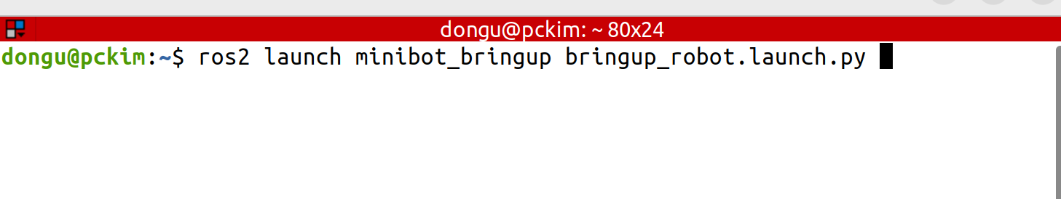
Pinkbot을 bring up !
pinkbot인데 왜 패키지이름은 minibot이에요? 라는 질문은 금지!
ros2 launch minibot_bringup bringup_robot.launch.py

Slide 4
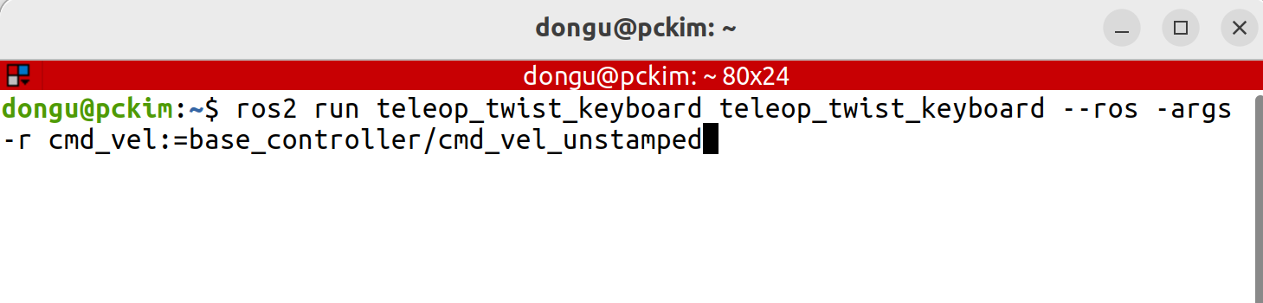
teleop_twist_keyboard ON!
teleop_keyboard는 노트북이나, ssh로 연결된 터미널 둘다 상관없이 실행해도 됩니다!
ros2 run teleop_twist_keyboard teleop_twist_keyboard --ros-args -r cmd_vel:=base_controller/cmd_vel_unstamped

Slide 5
명령어가 작동하지 않을 경우..
아래 두 명령어를 각각 실행해보세요!
ros2 run teleop_twist_keyboard teleop_twist_keyboard --ros-args -remap cmd_vel:=base_controller/cmd_vel_unstamped
ros2 run teleop_twist_keyboard teleop_twist_keyboard cmd_vel:=base_controller/cmd_vel_unstamped

Slide 6
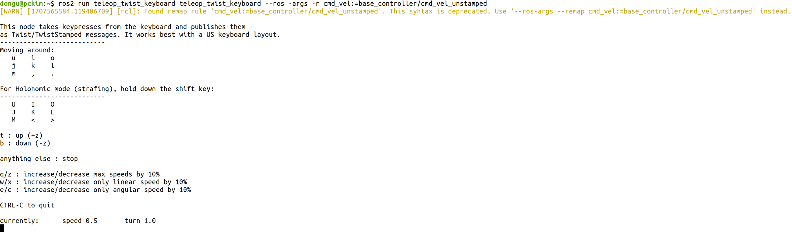
명령어가 정상 실행한 화면
이제 움직일 준비 완료!

Slide 7
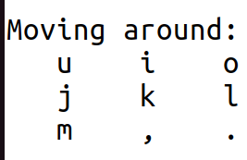
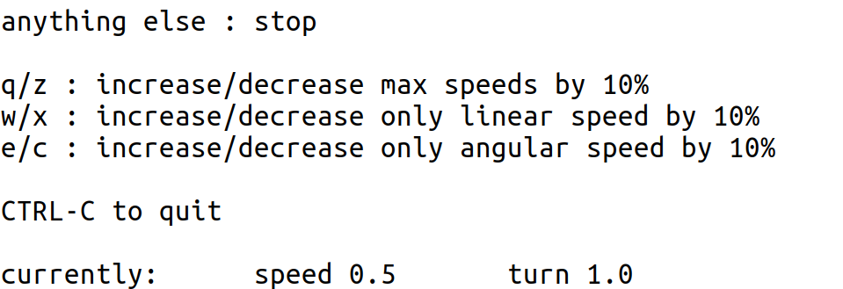
키보드로 Pinkbot을 움직이기
Pinkbot 구동 버튼
i : 전진
j : 반시계 방향으로 제자리 회전
l : 시계 방향으로 제자리 회전
, : 후진
나머진..느낌이 오시죠?
Pinkbot 속도 조절 버튼
q / z : 최고 속도 조절
w / x : 직진 속도 조절
e / c : 회전 속도 조절

Slide 8
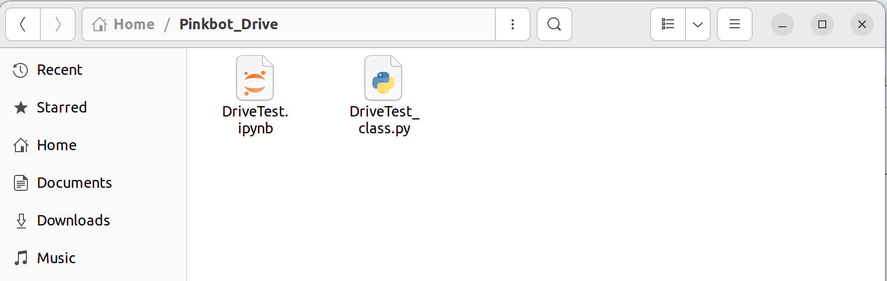
응용하기
제공한 DriveTest_class.py 와 DriveTest.ipynb를 노트북에 다운하고, 같은 폴더에 위치시킨다.
>
폴더명까지 같을 필요는 없습니다!

Slide 9
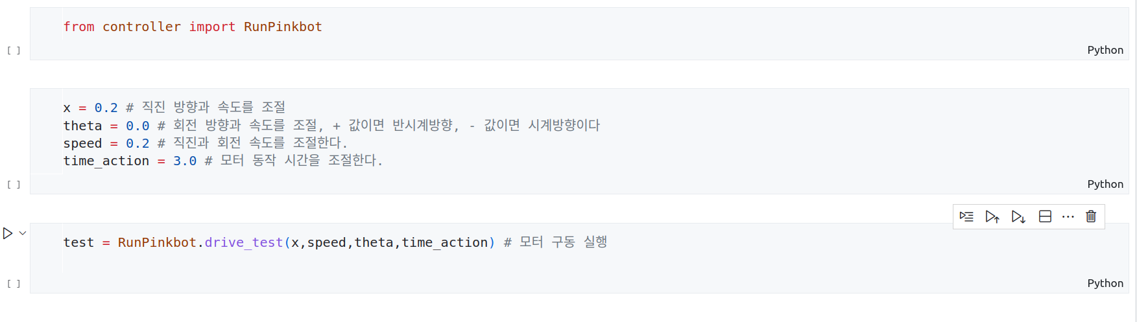
controller.ipynb 열기
생각보다 간단한 코드

Slide 10
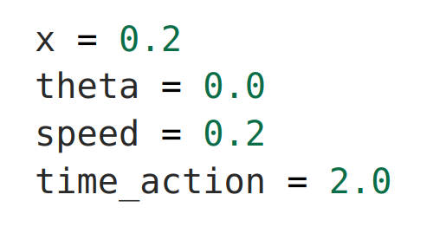
Parameter 살펴보기
직진 방향과 속도를 조절한다. + 값이면 전진
회전 방향과 속도를 조절한다. + 값이면 왼쪽
직진과 회전 속도를 조절한다.
모터가 동작하는 시간을 조절한다.
실제로 동작을 시키면 약간의 시간오차가 발생 !

Slide 11
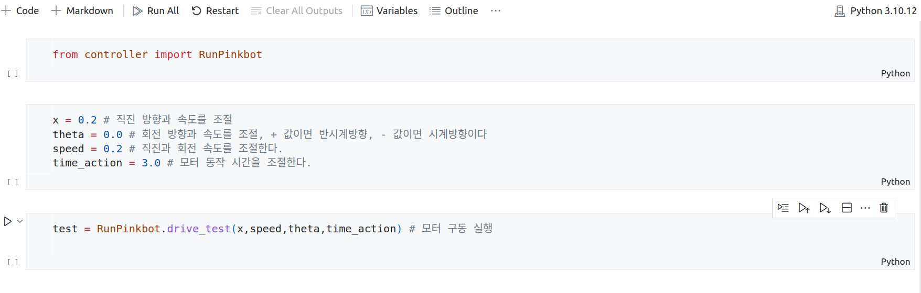
실행하기
bring_up 이 기억이 안난다면, 3,4 페이지 다시 보고 오기!
Run All 클릭!
혹은 각 셀을 차례대로 실행시켜도 무방합니다.

Slide 12
약간의 사족.. 이 페이지는 안봐도 실습에 무방합니다!
Q.
아두이노로 모터를 구동하는데, 왜 아두이노에 직접 코딩하지 않고 번거롭게 teleop_twist_keyboard로 작동을 시키나요?
현재 Pinkbot의 아두이노에는 SLAM & Navigation에
필요한 모터의 PID 제어 코드가 들어가 있습니다.
그렇기 때문에 저희가 별도의 설정없이도, teleop_twist_keyboard만으로도 Pinkbot을 구동시킬 수 있는것이죠.
PID 제어코드가 궁금하신 분들은, https://github.com/PinkWink/pinklab_minibot_robot_firmware/blob/main/arduino_motor_controller/arduino_motor_controller.ino 상단의 링크로 들어가셔서 확인해보실 수 있습니다!

Slide 13
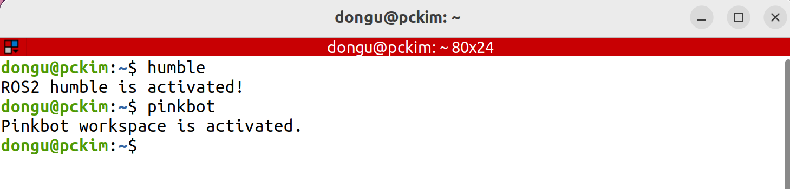
우선, Humble과 Minibot 시스템을 활성화한다.
bashrc 설정을 마치신 후 진행하셔야합니다!

